Slide 1
Bonjour!
lundi, le trois février

Slide 2
Travail de cloche
Qui est quelqu’un qui possède un titre de noblesse?

Slide 3
Bonjour!
lundi, le trois février

Slide 4
Jean Dujardin était le premier acteur français qui a gagné l’Oscar® pour meilleur acteur pour son rôle en «The Actor »

Slide 5
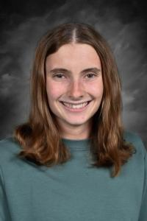
Notre vedette de vendredi sera…

Slide 6
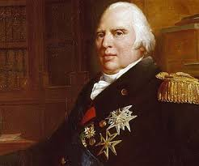

Slide 7
Edmond Dantès
Capitaine Leclère
Monsieur Morrel
Caderousse

Slide 8
Devoirs

Slide 9
Billet de sortie
Préférez-vous vivre sous l’ancien régime, la terreur, l’age Napoléonique, ou la Restauration? Pourquoi?

